Slide 1
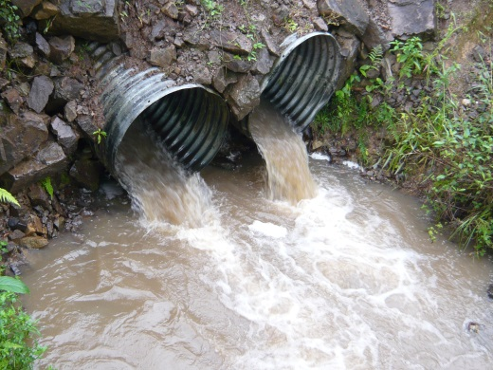
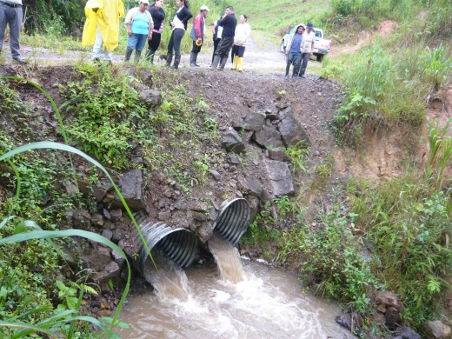
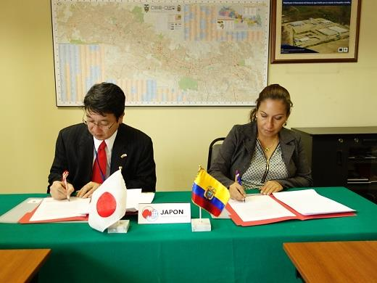
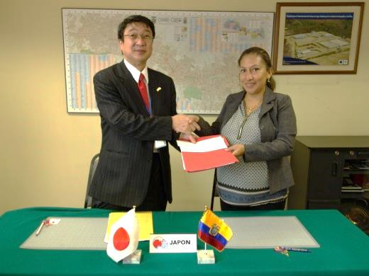
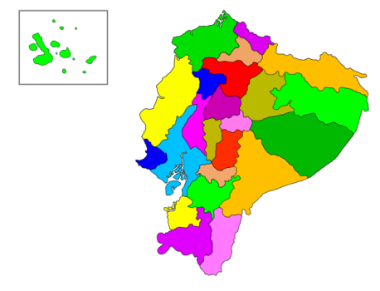
対エクアドル草の根・人間の安全保障無償資金協力
「ロス・バタネス橋梁建設計画」
在エクアドル日本国大使館において、平成28年度草の根・人間の安全保障無償資金協力「ロス・バタネス橋梁建設計画」のための、当館とグアダルペ自治会による贈与契約署名式が行なわれました。
当サイトは、同自治区中心部から南方約７ｋｍの地点を流れるロス・バタネス川の渡河部分であり、同自治区中心部とロス・バタネス地区並びに更に西方に点在する２地区を連絡する唯一の交通経路です。現在、同サイトにはサモラ・チンチペ県により直径１．２ｍの波形金属板製カルバート（管）２本が設置されており、乾季には歩行者はカルバート上部の未舗装道路を渡ることが可能です。一方、雨季には川の増水時にカルバート上部道路の土や砂が流され、カルバートが露出し通行することが不可能となります。カルバートは本来川の流れを安定させるための設備ですが、規模が小さく十分な流量を確保できないために水流を妨げ、毎年のように川の氾濫を引き起こしており、地域住民は洪水災害により人命や財産を失う危険に晒されています。当設備は低価格で設置できる半面耐久性に劣り、４ヶ月毎の更新が必要であり、地方自治体並びに地域住民に大きな負担となっています。
本計画は、前述の地区において1橋梁を建設することにより、安全な交通を確保し、地域住民の生活環境の向上に貢献しようとするものです。
供与額: 2,732,640円
贈与契約締結日: 2016年10月27日
計画実施前
署名式
キト
グアダルペ

